Slide 1
Effecten
Waardepapieren die kunnen worden gekocht en verkocht.

Slide 2
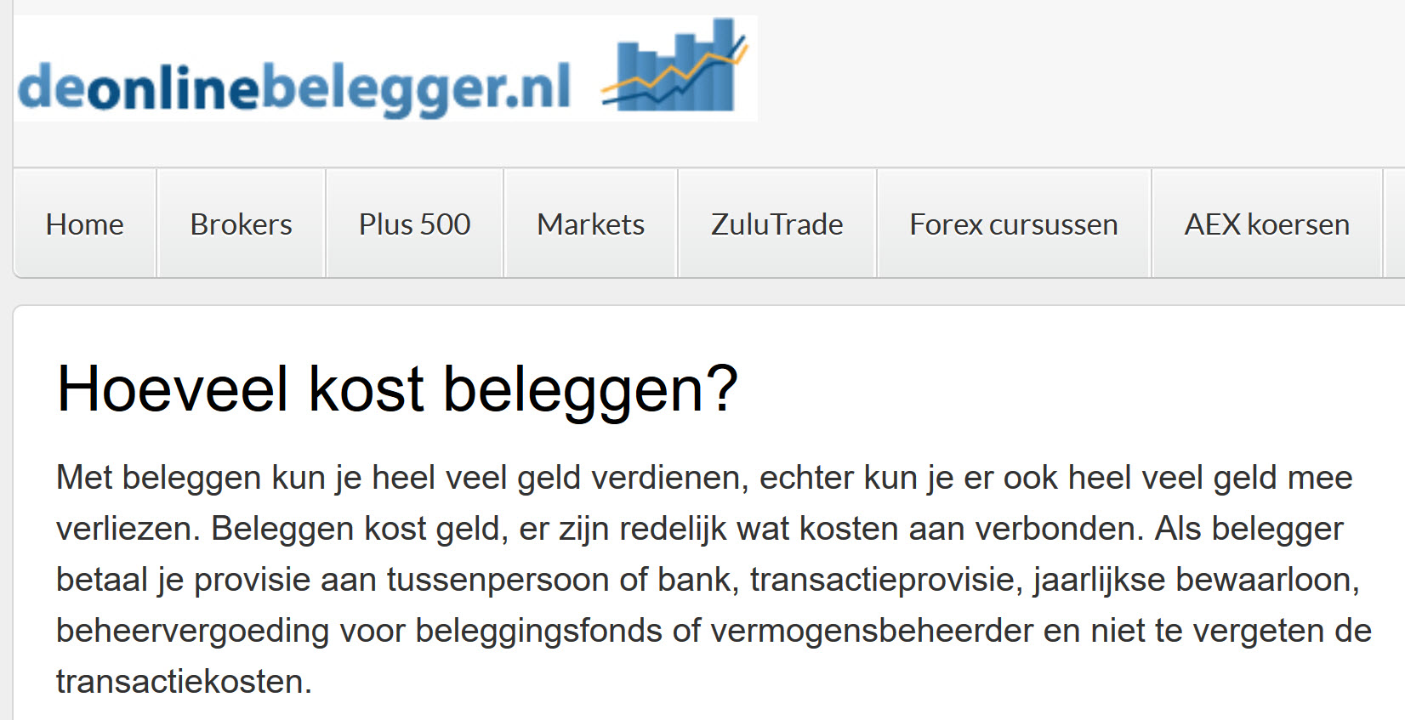
Provisie
Bemiddelings-kosten bij het kopen of verkopen van aandelen.

Slide 3
Limietorder
De belegger geeft een maximale koopprijs of een minimale verkoopprijs op voor een aandelentransactie.
Prijs belangrijker dan tijd.

Slide 4
Market order
De belegger geeft opdracht tot een zo snel mogelijke aankoop of verkoop van aandelen zonder limiet.
Tijd belangrijker dan prijs.

Slide 5
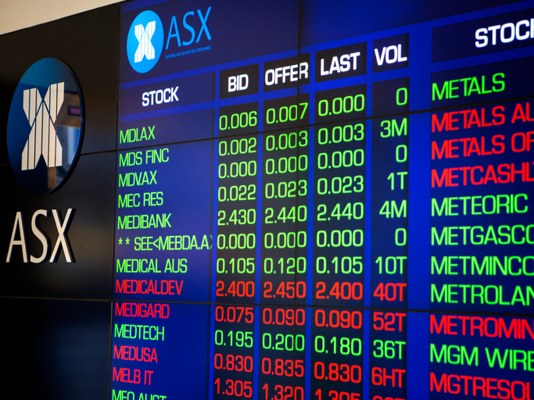
Index
De gezamenlijke prestatie van een verzameling aandelenfondsen.

